Slide 1
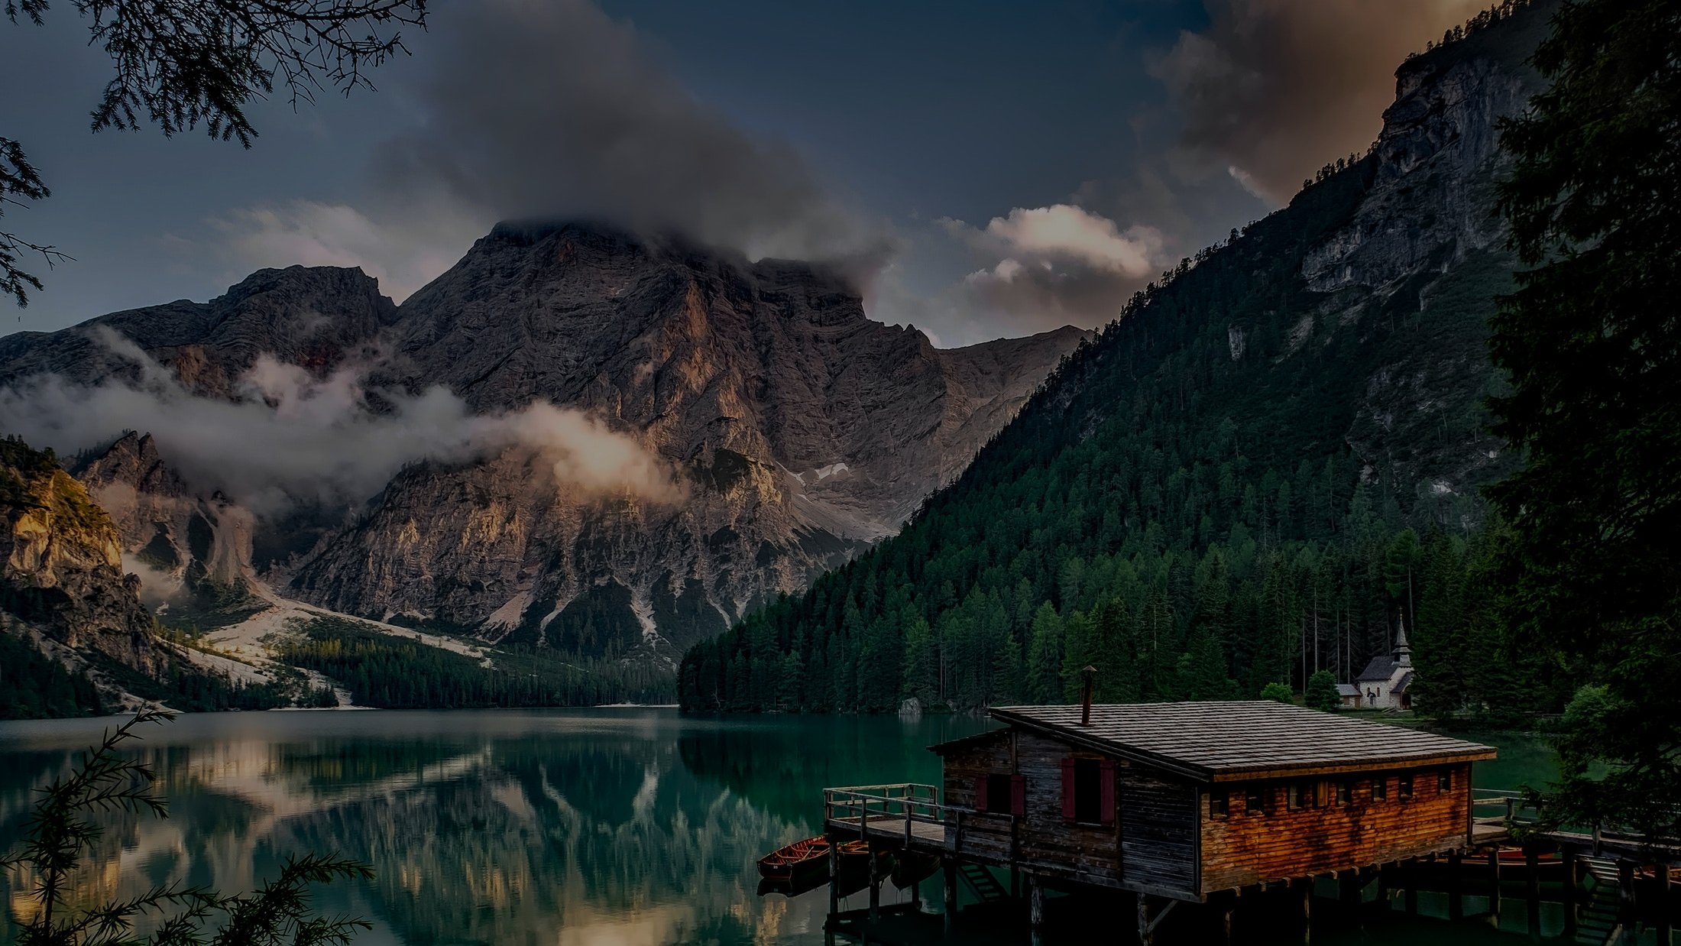
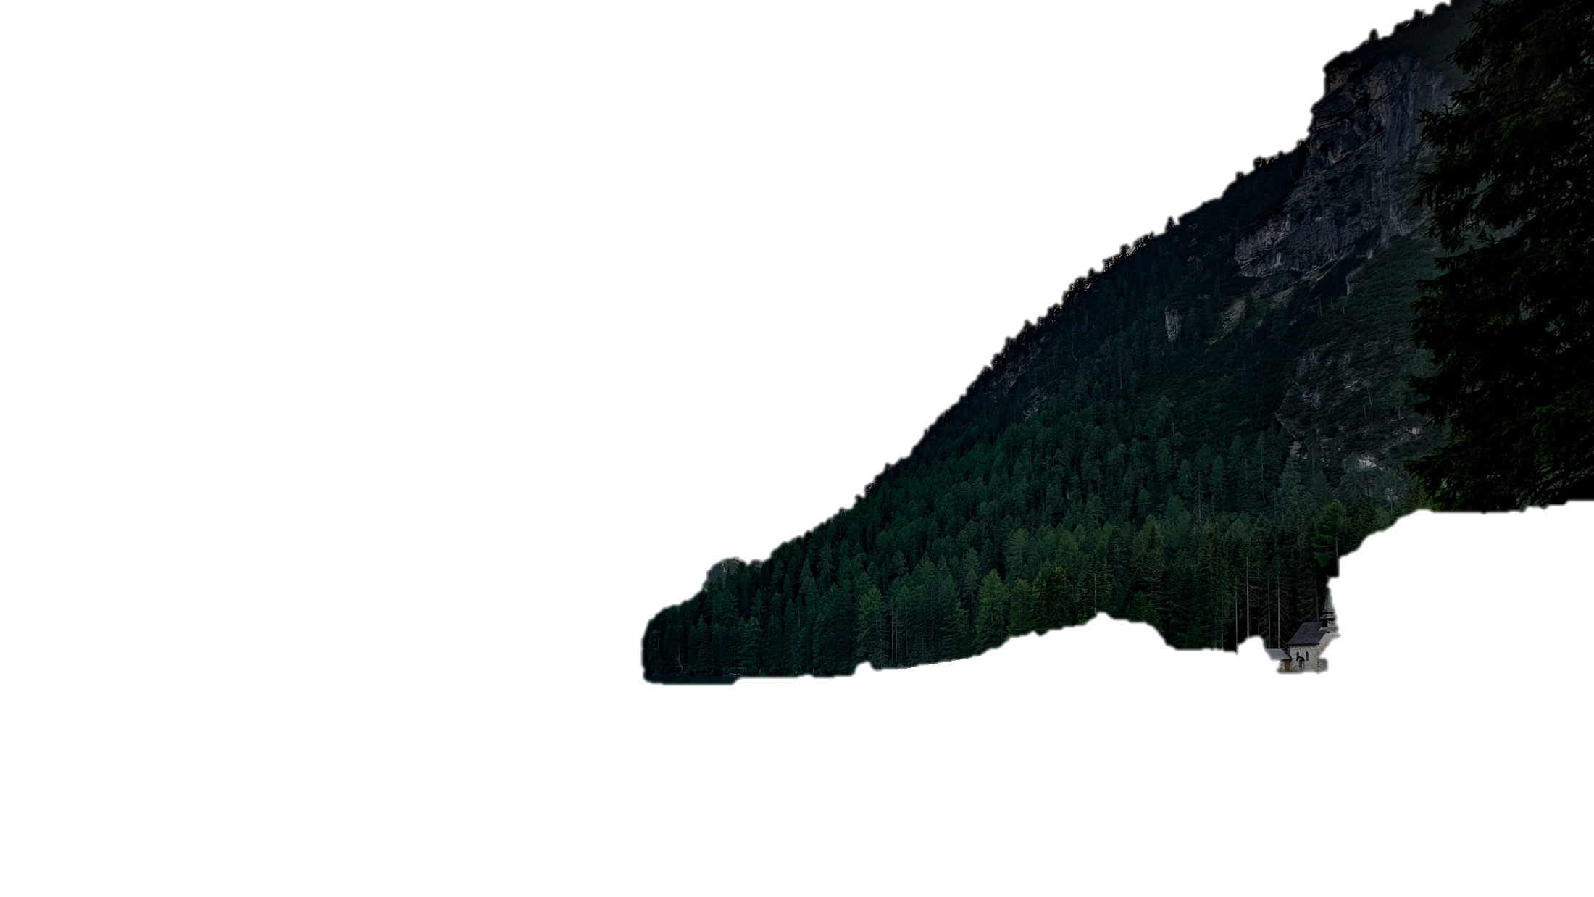
Montanhas
Montanhas

Slide 2
Montanhas

Slide 3
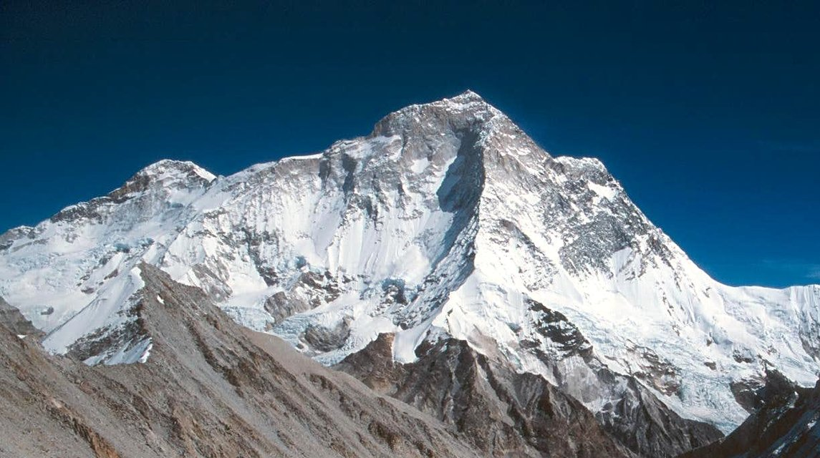

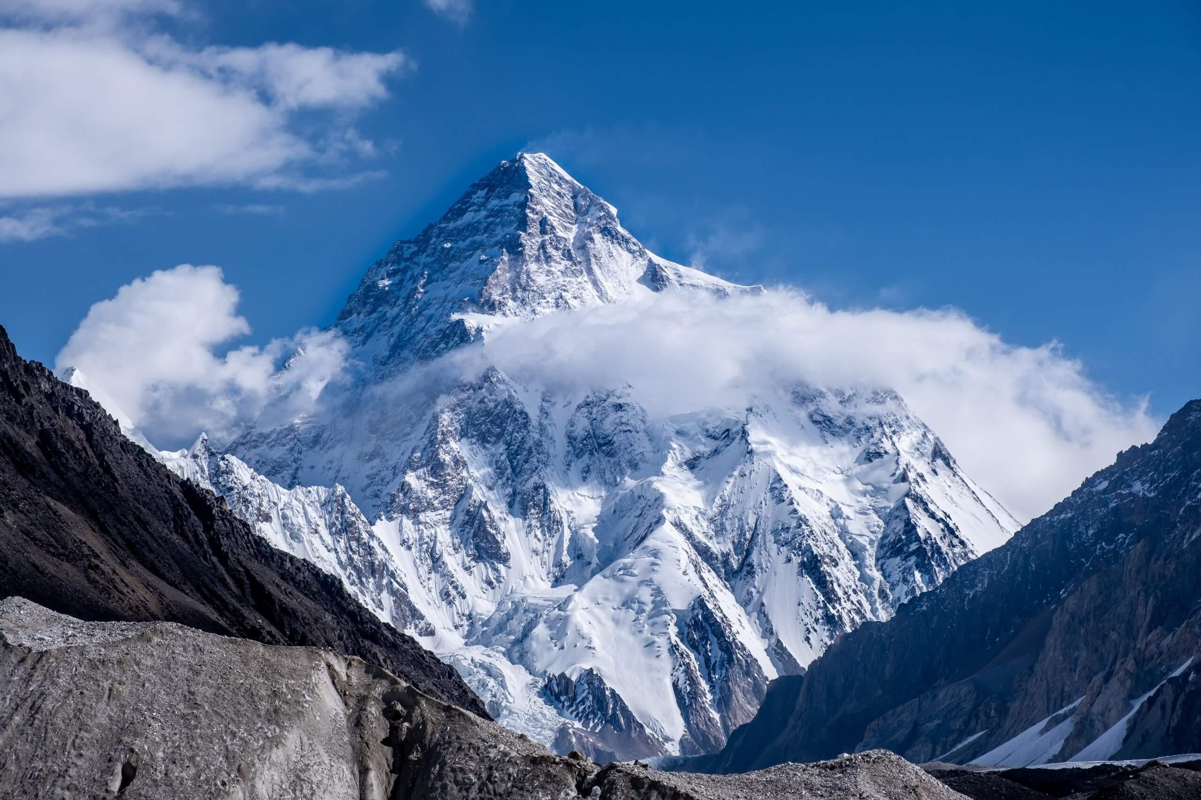
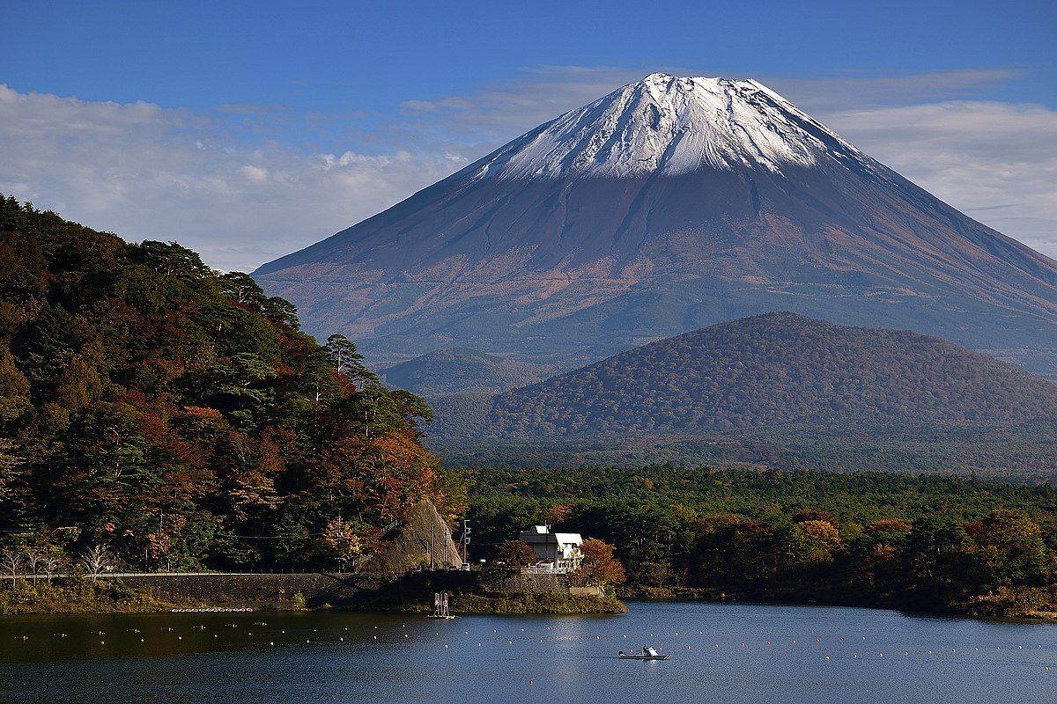
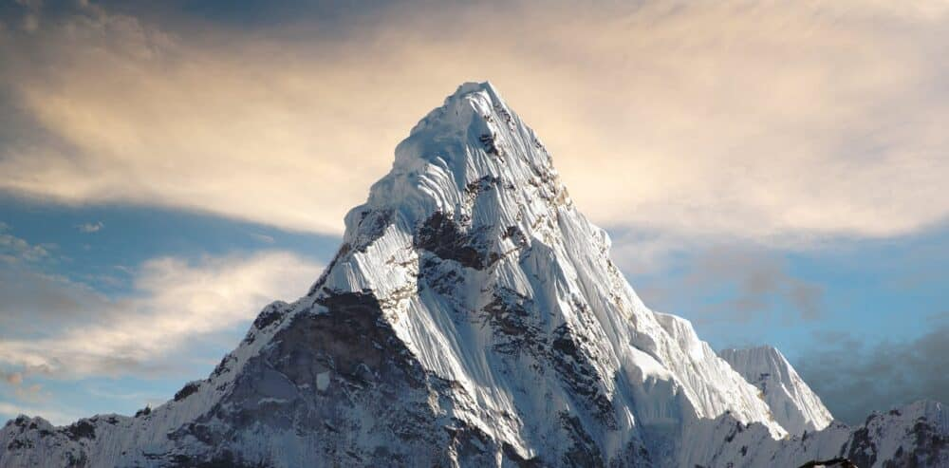
Makalu
Makalu é a quinta montanha mais alta do mundo,
possuindo 8462 m de altitude.
Está localizada a 22 km a leste do monta Everest.
É um pico isolado cuja forma lembra
uma pirâmide de quatro faces.
Tem proeminência topográfica de 2378m
e isolamento topográfico de 17,23 km.
O Makalu é considerada uma das montanhas
mais difíceis de se escalar em todo o mundo.
A montanha é conhecida por suas subidas
íngremes e seus cumes afiados.

Slide 4
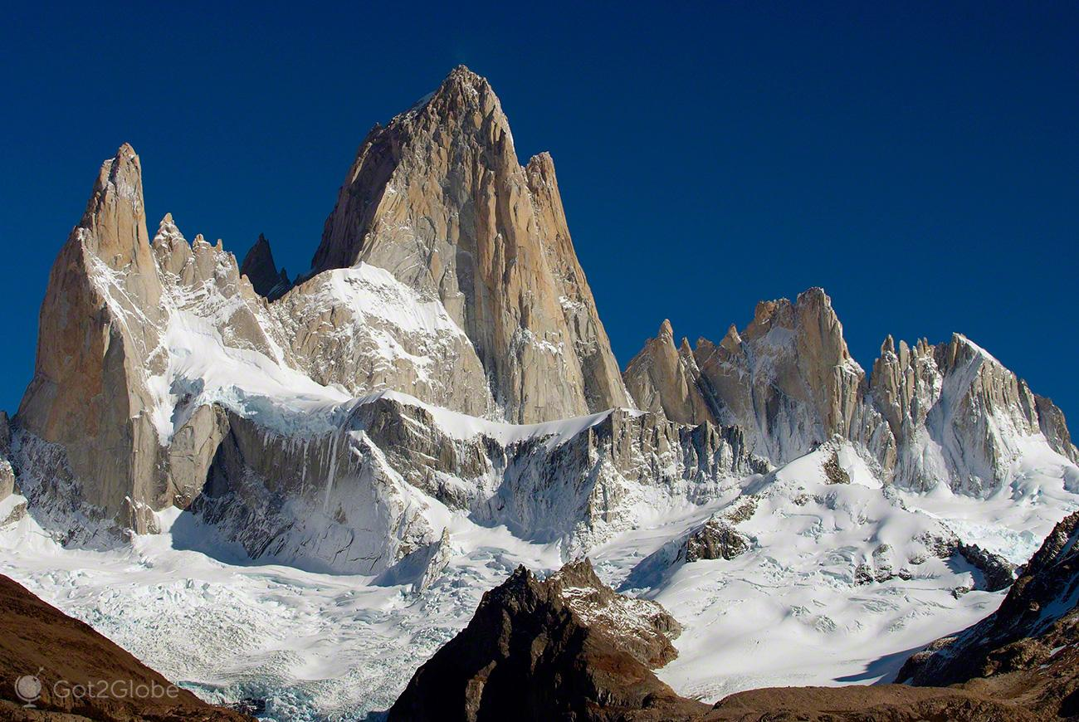
K2
O K2 é a segunda montanha mais alta do mundo, depois do Monte Everest, a 8614 metros de altitude. Tem proeminência de 4020 metros, e isolamento topográfico de 1315,59 km. Está localizado na fronteira China-Paquistão entre Baltistão, na região de Guilguite-Baltistão do norte do Paquistão, e o Condado Autônomo Tashkurgan em Sinquião, China. O K2 é o ponto mais alto da cordilheira de Caracórum e o ponto mais alto no Paquistão e de Sinquião.

Slide 5
Monte Fuji
O monte Fuji é a mais alta montanha da ilha de Honshu e de todo o arquipélago japonês. É um vulcão ativo, porém de baixo risco de erupção. O monte Fuji localiza-se a oeste de Tóquio próximo da costa do oceano Pacífico da ilha de Honshu, na fronteira entre as províncias de Shizuoka e de Yamanashi.

Slide 6
Monte Everest
O monte Everest ou, na sua forma portuguesa, Evereste, também conhecido no Nepal como Sagarmāthā, no Tibete como Chomolungma e Zhūmùlǎngmǎ Fēng em chinês, é a montanha de maior altitude da Terra. Seu pico está a 8 848,86 metros acima do nível do mar, na subcordilheira Mahalangur Himal dos Himalaias.

Slide 7
Monte Fitz
O Monte Fitz Roy ou Cerro Chaltén é uma montanha localizada na fronteira do Chile com a Argentina na região da Patagônia. A localidade de El Chaltén, na província de Santa Cruz, é o melhor ponto para começar os trekkings até os mirantes no Monte.

